Slide 1
HỌC PHẦN
TRIẾT HỌC MÁC - LÊNIN
CHỦ NGHĨA DUY VẬT LỊCH SỬ
NHÀ NƯỚC VÀ CÁCH MẠNG XÃ HỘI
(Slide này có thể được sử dụng cho quá trình tự học của sinh viên)

Slide 2





Chương 3
CHỦ NGHĨA DUY VẬT LỊCH SỬ
3.1. HỌC THUYẾT HÌNH THÁI KINH TẾ - XÃ HỘI
3.2. GIAI CẤP VÀ DÂN TỘC
3.3. NHÀ NƯỚC VÀ CÁCH MẠNG XÃ HỘI
3.4. Ý THỨC XÃ HỘI
3.5. TRIẾT HỌC VỀ CON NGƯỜI
Notes:
TS. Tạ Thị Vân Hà

Slide 3



3.4. Ý THỨC XÃ HỘI

Slide 4
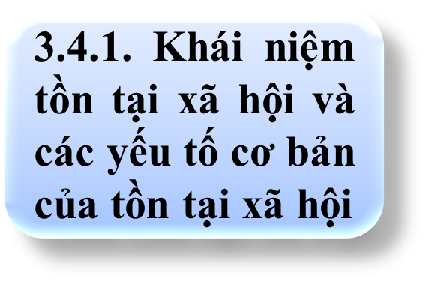

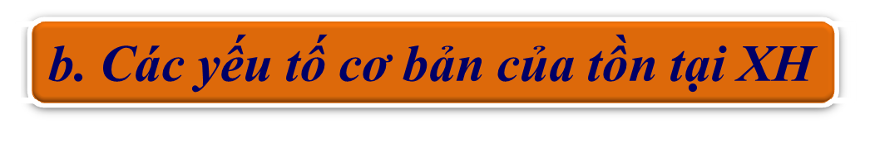
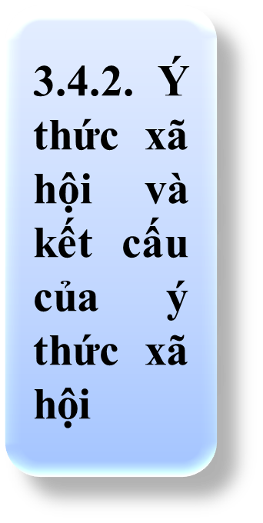

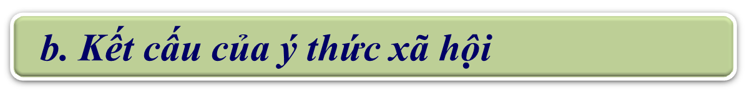
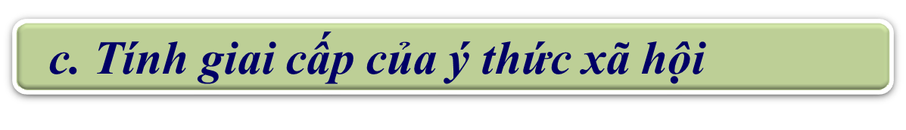
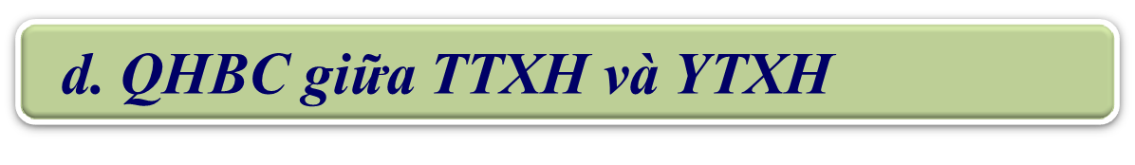

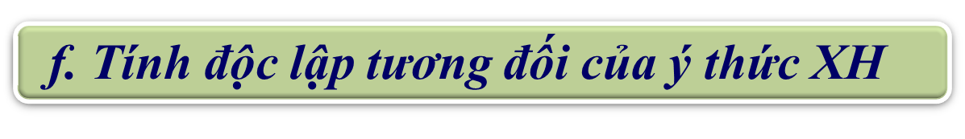
3.4. Ý THỨC XÃ HỘI

Slide 5
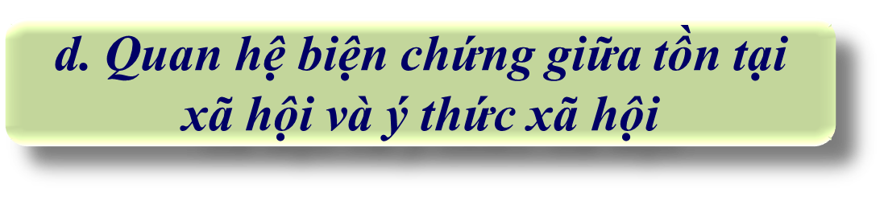




Ý thức xã hội phản ánh tồn tại xã hội, ra đời từ tồn tại xã hội và có tính độc lập tương đối, tác động trở lại tồn tại xã hội
* TTXH quyết định YTXH
nội dung, tính chất, đặc điểm
TỒN TẠI XÃ HỘI
Ý THỨC XÃ HỘI
TTXH thay đổi (nhất là PTSX thay đổi) thì YTXH (sớm hay muộn) cũng thay đổi theo
Xu hướng biến đổi, phát triển

Slide 6
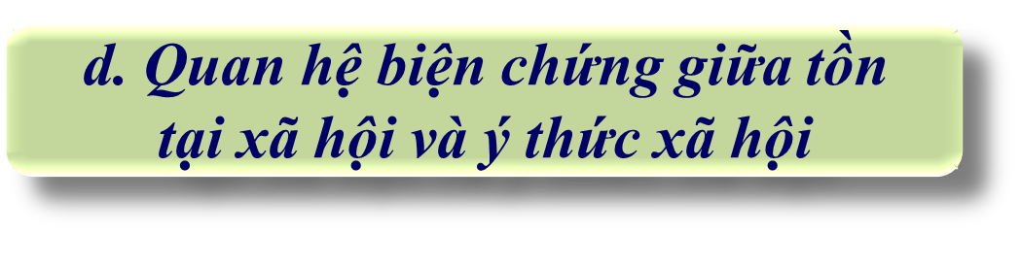


* YTXH có tính độc lập tương đối và tác động trở lại TTXH
YTXH có tính độc lập tương đối
- YTXH thường lạc hậu hơn so với TTXH
- YTXH có tính vượt trước
- YTXH có tính kế thừa
YTXH tác động trở lại theo hai hướng
- Thúc đẩy: YTXH tích cực, tác động phù hợp với xu thế phát triển
- Kiềm hãm: YTXH tiêu cực, tác động không phù hợp với xu thế phát triển

Slide 7
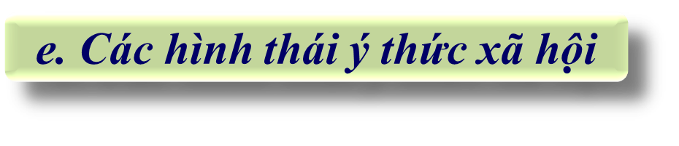




Ý thức chính trị
Ý thức khoa học
Ý thức
pháp quyền
Ý thức tôn giáo
Ý thức đạo đức
Ý thức thẩm mỹ
Ý thức triết học

Slide 8
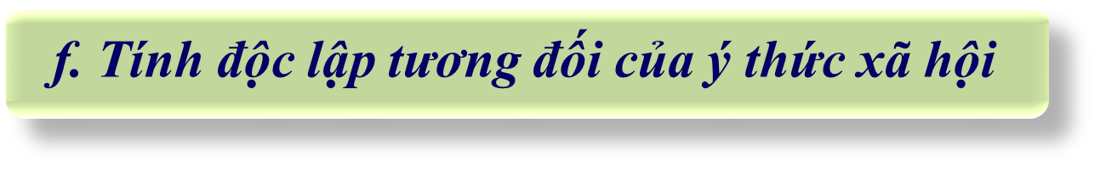

* YTXH thường lạc hậu so với TTXH
Một là, YTXH chỉ là sự phản ánh của TTXH.
Hai là, do sức mạnh của thói quen, truyền thống, tập quán lạc hậu, bảo thủ.
Ba là, những tư tưởng cũ, lạc hậu thường được các lực lượng XH phản tiến bộ lưu giữ và truyền bá nhằm chống lại các lực lượng XH tiến bộ.

Slide 9


* YTXH có thể vượt trước TTXH
Trong những điều kiện nhất định, tư tưởng của con người, có thể vượt trước sự phát triển của TTXH, dự báo được tương lai và có tác dụng tổ chức, chỉ đạo hoạt động thực tiễn của con người.

Slide 10


* YTXH có tính kế thừa
Những quan điểm lý luận của mỗi thời đại được tạo ra trên cơ sở kế thừa những tài liệu lý luận của các thời đại trước đó.

Slide 11


* Tác động qua lại giữa các hình thái YTXH
Là nguyên nhân làm cho trong mỗi hình thái ý thức có những mặt, những tính chất không thể giải thích được một cách trực tiếp từ tồn tại xã hội.
Thông thường ở mỗi thời đại, có những hình thái ý thức nào đó nổi lên hàng đầu và tác động mạnh đến các hình thái ý thức khác.

Slide 12


* YTXH tác động trở lại TTXH
Đây là một trong những biểu hiện quan trọng nhất của tính độc lập tương đối của YTXH, biểu hiện tập trung vai trò của YTXH đối với TTXH.
Ý thức tiến bộ - cách mạng: Thúc đẩy XH phát triển.
Ý thức lạc hậu: ngăn cản sự phát triển của XH.

Slide 13


Slide 14
Tài liệu tham khảo:
Giáo trình Triết học Mác-Lênin, dùng cho sinh viên đại học hệ không chuyên lý luận chính trị. Nhà xuất bản Chính trị quốc gia sự thật, 2021.
Giáo trình Triết học Mác-Lênin, dùng cho sinh viên đại học hệ chuyên lý luận chính trị. Nhà xuất bản Chính trị quốc gia sự thật, 2021.
Giáo trình Triết học Mác-Lênin. Nhà xuất bản Chính trị quốc gia, 2010.
Tham khảo tài liệu tiếng Anh tại: http://www.marxists.org/xlang/index.htm
Viện Nghiên cứu con người: Một số kết quả nghiên cứu chủ yếu, Nxb. Khoa học xã hội, Hà Nội, 2014.
Quân đội nhân dân Việt Nam, Tổng cục Chính trị: Triết học Mác-Lênin- Phần II, Chủ nghĩa duy vật lịch sử), Nxb. Quân đội nhân dân, Hà Nội, 2008.

